Slide 1
화면 설계서!!!!
프로젝트5
이조오오오오온
2조오오오오오으아아으아으아으아ㅡ아으ㅏ으아

Slide 2
[화면 설계] 사용자 - 웹 – 회원가입 – 회원가입 폼
1
회원가입
화면코드
hj_user_w_signUp
아이디
2
비밀번호
#
1 | 회원가입에 필요한 정보를 입력받는 폼, 아이디, 비밀번호, 이메일, 닉네임을 입력받고, 셀렉트 메뉴를 통해 관심카테고리를 선택한다.
2 | 아이디를 입력하기 위해서 해당 창을 클릭할 시, 중복된 아이디를 확인하기 위한 팝업창이 생성되며, 해당 팝업창에서 중복확인 및 아이디 사용 버튼을 통해 해당 폼을 채울 수 있다.
3 | 비밀번호는 서로 같은 값을 입력하도록 검증 과정을 둔다. 이메일의 경우도 정규표현식을 사용하여 abcd@abcd.abc 형태의 이메일을 입력받도록 한다.
4 | 이미지를 업로드하는 경우 내가 업로드한 이미지를 미리볼 수 있다.
비밀번호확인
3
이메일
3
이름
닉네임
주소
이미지
4
관심1
관심2
관심3
회원가입

Slide 3
[화면 설계] 사용자 – 웹 – 회원가입 – 중복확인 팝업
5
화면코드
hj_user_w_signUp_popUp
아이디
6
중복확인
#
5 | 입력한 아이디에 대한 중복을 조회하는 버튼
6 | 해당 아이디가 사용 중인지, 사용할 수 있는 아이디인지 알려준다.
7 | 이미 사용 중인 아이디인 경우는 사용하기 버튼이 비활성화 되며, 사용할 수 있는 경우는 활성화 된다. 사용하기를 누르면, 기존 회원가입 폼에 아이디가 채워진다.
해당아이디는 사용할 수 있습니다.
또는 이미 사용 중인 아이디입니다.
7
아이디 사용하기

Slide 4
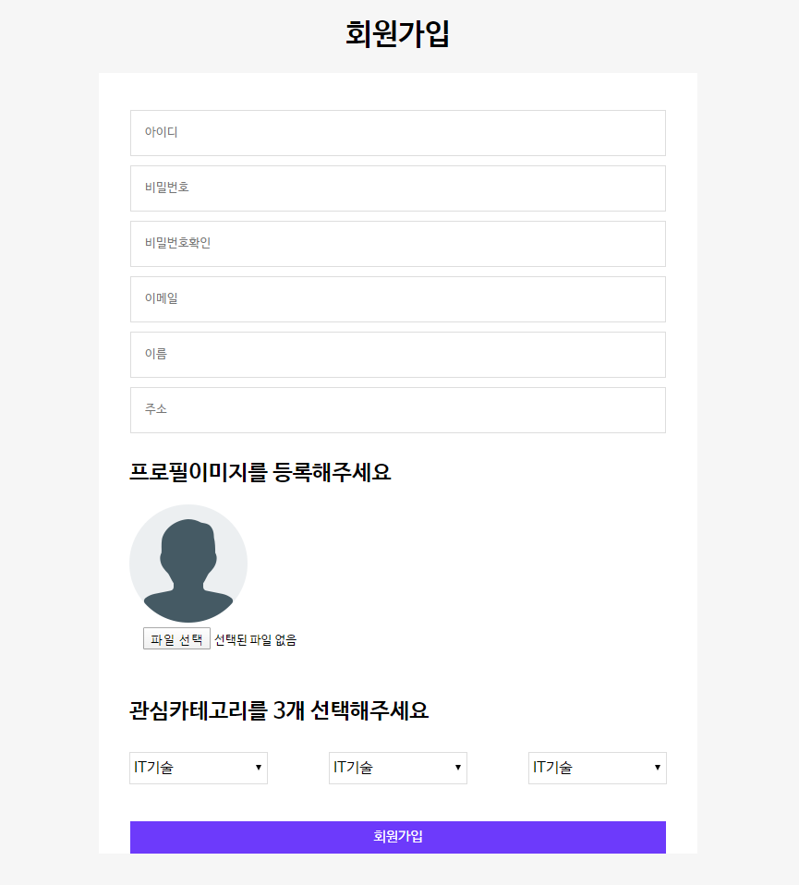
[화면 구현] 사용자 - 웹 – 회원가입 – 회원가입 폼
아이디, 비밀번호, 이메일, 이름, 주소, 프로필이미지, 관심카테고리를 받을 수 있도록 input을 이용해 form 작성

Slide 5
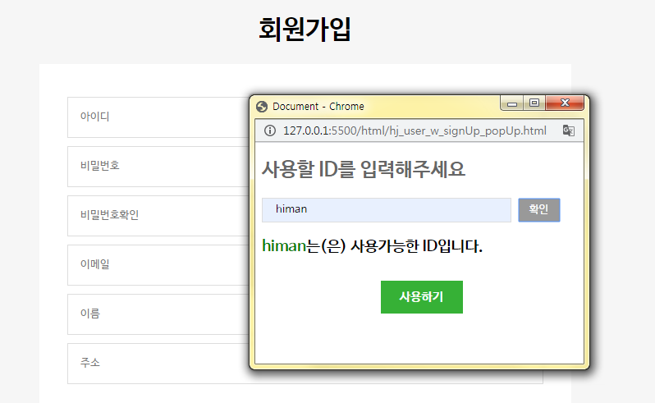
[화면 구현] 사용자 - 웹 – 회원가입 – 중복확인 팝업
아이디 입력 시 중복확인 처리를 위한 팝업창

Slide 6
[화면 구현] 사용자 - 웹 – 회원가입 – 회원가입 폼
아이디, 비밀번호, 이메일, 이름, 주소, 프로필이미지, 관심카테고리를 받을 수 있도록 input을 이용해 form 작성

Slide 7
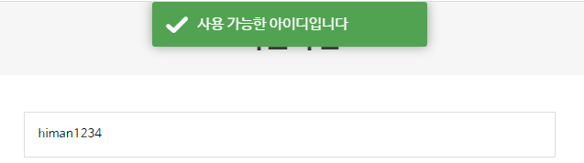
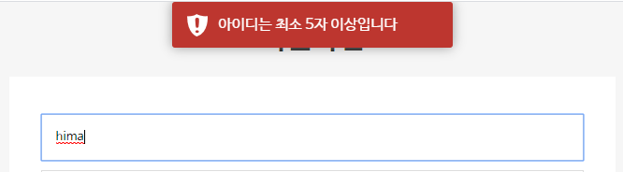
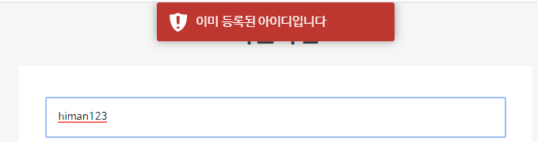
[화면 구현] 사용자 - 웹 – 회원가입 – AJAX이용한 아이디 중복체크
아이디 중복확인을 위한 기존의 팝업창을 없애고 AJAX를 이용한 아이디 중복체크

Slide 8
[화면 구현] 사용자 - 웹 – 회원가입 – 회원가입 완료페이지
IdChk.java
AJAX
회원가입 폼
회원가입 완료페이지
ID insert
SignUp Controller

Slide 9
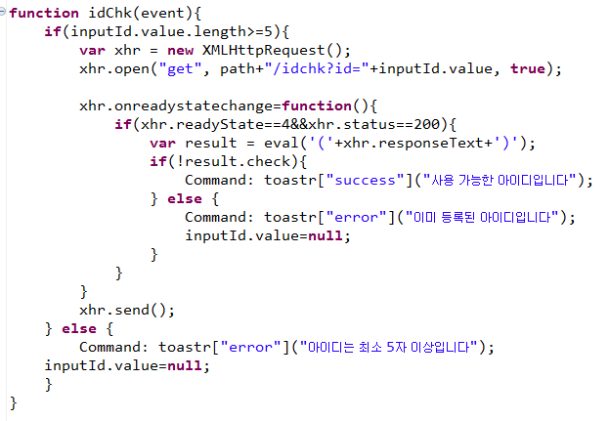
[화면 구현] 사용자 - 웹 – 회원가입 – AJAX이용한 아이디 중복체크
ID입력창 Focusout 시 idChk 함수 실행
-> id가 5자 미만일 시 내용을 지우고 ‘아이디 최소 5자 이상’ 팝업
-> 5자 이상이지만 이미 등록된 경우 내용을 지우고 ‘이미 등록된 아이디입니다.’ 팝업
-> 사용 가능한 아이디인 경우
‘사용 가능한 아이디입니다’ 팝업.

Slide 10
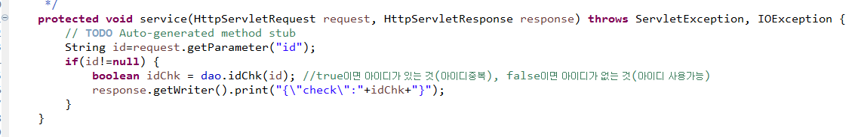
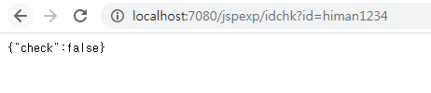

[화면 구현] 사용자 - 웹 – 회원가입 – AJAX이용한 아이디 중복체크
아이디 중복체크를 위한 웹서블릿(IdChk.java), 내부에서 MemberDao 객체를 이용하여
아이디 중복 체크를 위한 JSON생성

Slide 11
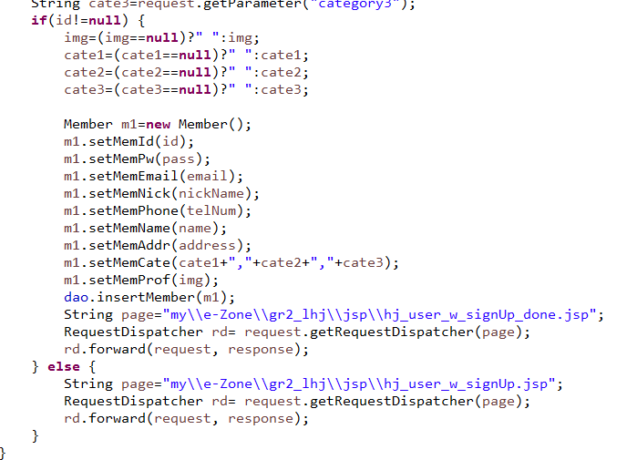
[화면 구현] 사용자 - 웹 – 회원가입 – 회원가입 완료페이지
뷰 이동과 InsertMember()를 위한 컨트롤러
따로 Service 객체를 두지 않고 직접 Dao를 이용해서 insert
SignUp.java

Slide 12
[화면 설계] 사용자 – 웹 – 마이페이지 – 메인 화면
화면코드
hj_user_w_myPage
프로필이미지
아이디
프로필 관리
#
1 | 프로필 관리를 위한 메뉴로 클릭 시 팝업창 생성
 | 세미나 예약 리스트를 확인할 수 있는 페이지로 이동하며, 호스트를 위한 장소선택, 시간, 세미나 이름을 확인할 수 있다.
 | 밋업 예약 리스트를 확인할 수 있는 페이지로 이동하며, 밋업에 대한 장소, 시간, 이름 등을 확인할 수있다.
 | 문의 사항 리스트를 확인할 수 있는 페이지로 이동하며, 문의 사항은 서비스에 대한 QnA, 장소에 대한 QnA, 세미나에 관한 QnA, 밋업에 관한 QnA로 이루어져 있다.
 | 이용후기를 관리하는 페이지로 이동하며, 이용후기는 세미나존, 세미나, 밋업에 관한 후기로 총 3가지 종류가 존재하낟.
1
세미나 예약 리스트
밋업 예약
리스트
문의 사항
관리
이용후기 관리

Slide 13
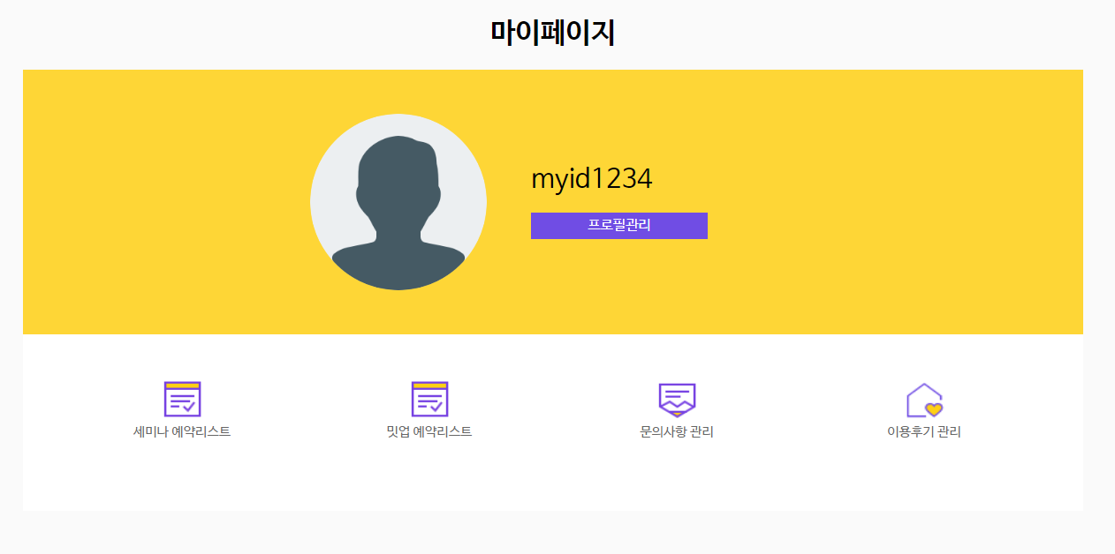
[화면 구현] 사용자 – 웹 – 마이페이지 – 메인 화면
프로필관리, 세미나 예약확인, 문의사항 관리, 이용후기 관리 메뉴로 이동할 수 있는 마이페이지 초기화면

Slide 14
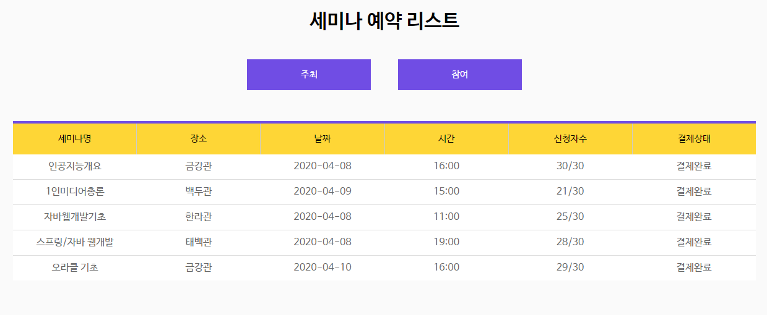
[화면 구현] 사용자 – 웹 – 마이페이지 – 세미나 예약 리스트
주최, 참여 버튼을 이용해서
주최, 참여 세미나 각각 조회 가능

Slide 15
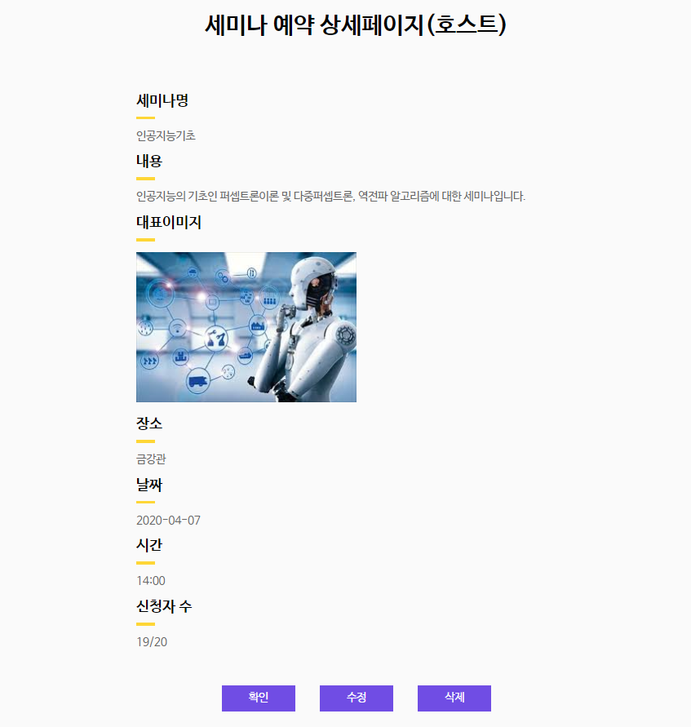
[화면 구현] 사용자 – 웹 – 마이페이지 – 세미나 예약 리스트 상세(호스트)
세미나에 대한 상세 내용을 확인 할 수 있는 페이지
삭제버튼을 통해 삭제 가능
수정버튼을 통해 수정 페이지로 이동
확인버튼을 통해 이전페이지로 돌아가기

Slide 16
[화면 구현] 사용자 – 웹 – 마이페이지 – 세미나 예약 리스트 상세 - 수정
리스트조회
상세조회
삭제/수정
AJAX
마이페이지
세미나예약관리
밋업예약관리
이용후기관리
문의사항관리
MyPage Controller
페이지 이동

Slide 17
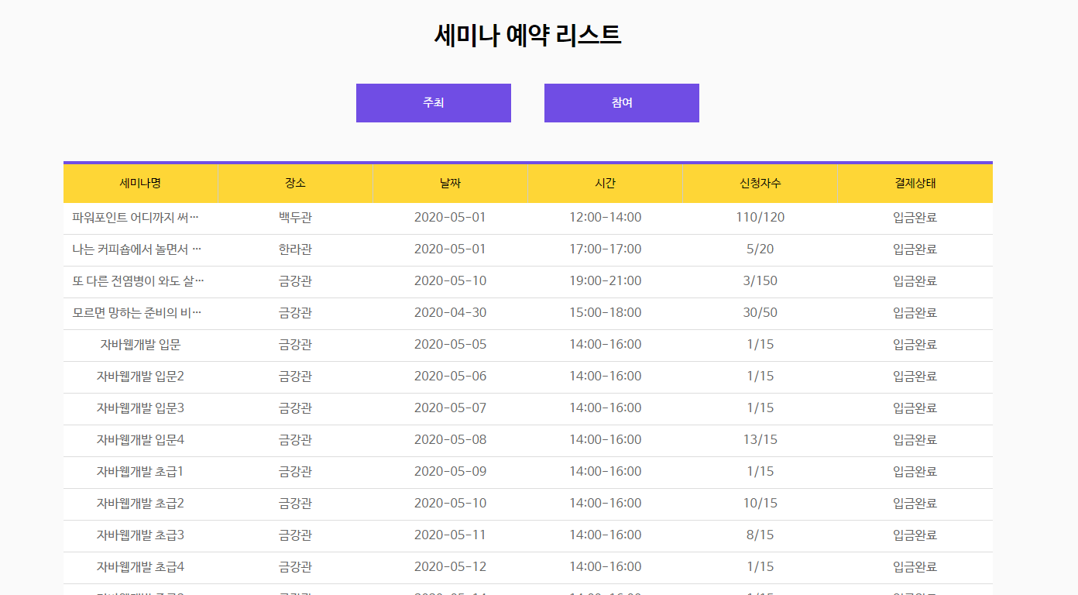
[화면 구현] 사용자 – 웹 – 마이페이지 – 세미나 예약 리스트
DOM이 모두 로딩 된 후, AJAX를 통해 받은 데이터를 이용해서 list 로드

Slide 18
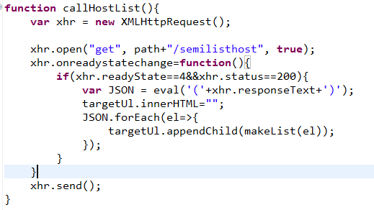
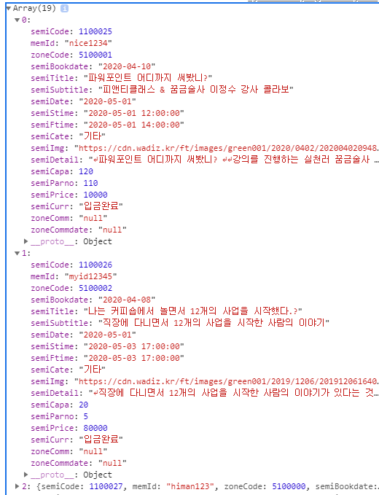
[화면 구현] 사용자 – 웹 – 마이페이지 – 세미나 예약 리스트
DOM로딩 이후, xhr객체를 이용하여 리스트 데이터 요청, 데이터를 받아서 javascript의 createElement, appendChild를 이용해 list를 완성.

Slide 19
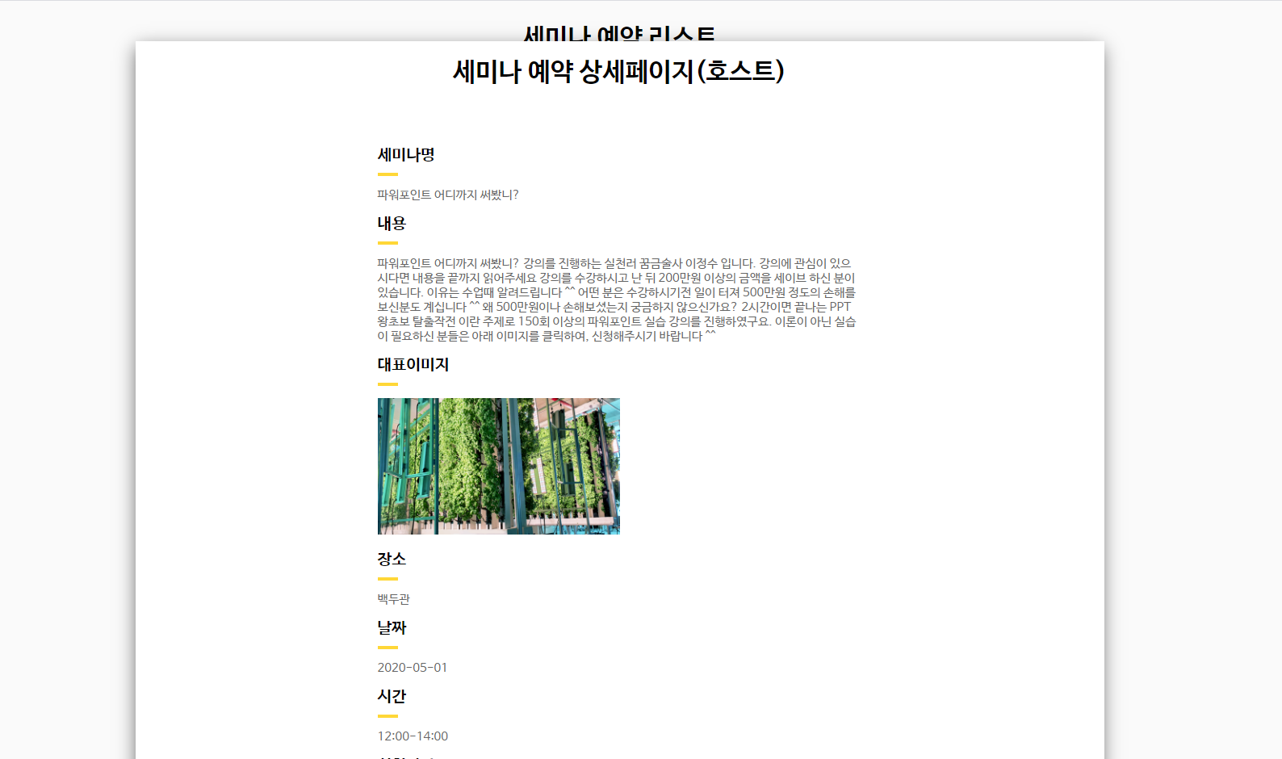
[화면 구현] 사용자 – 웹 – 마이페이지 – 세미나 예약 리스트(상세)
리스트 클릭 시, 모달창이 팝업 되며 해당 내용 로딩

Slide 20
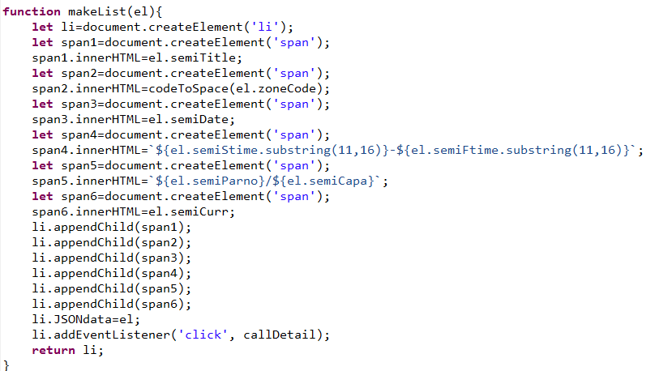
[화면 구현] 사용자 – 웹 – 마이페이지 – 세미나 예약 리스트(상세)
List를 만들 때, 각 li Element의 속성에 JSON 데이터를 저장
이후 상세정보를 확인 시, db에 또 접속하지 않고 내용 로딩

Slide 21
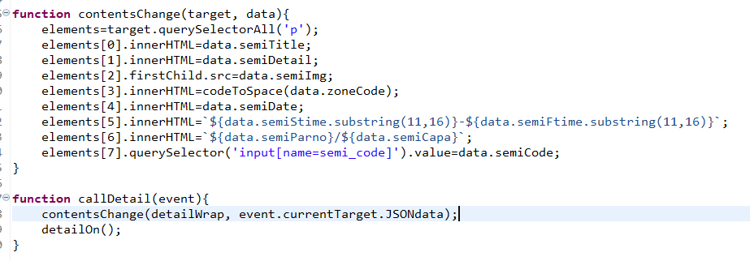
[화면 구현] 사용자 – 웹 – 마이페이지 – 세미나 예약 리스트(상세)
상세정보 로딩 시, 속성에 저장해놨던 JSON데이터를 통해서
내용 변경

Slide 22
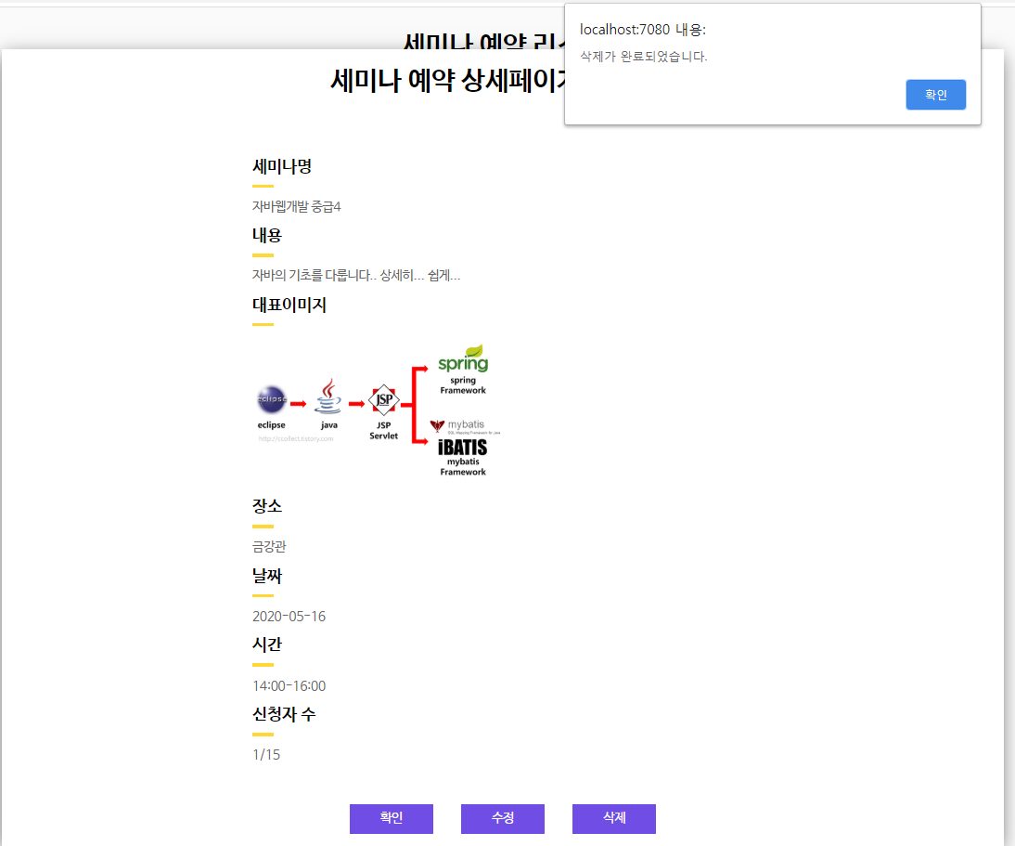
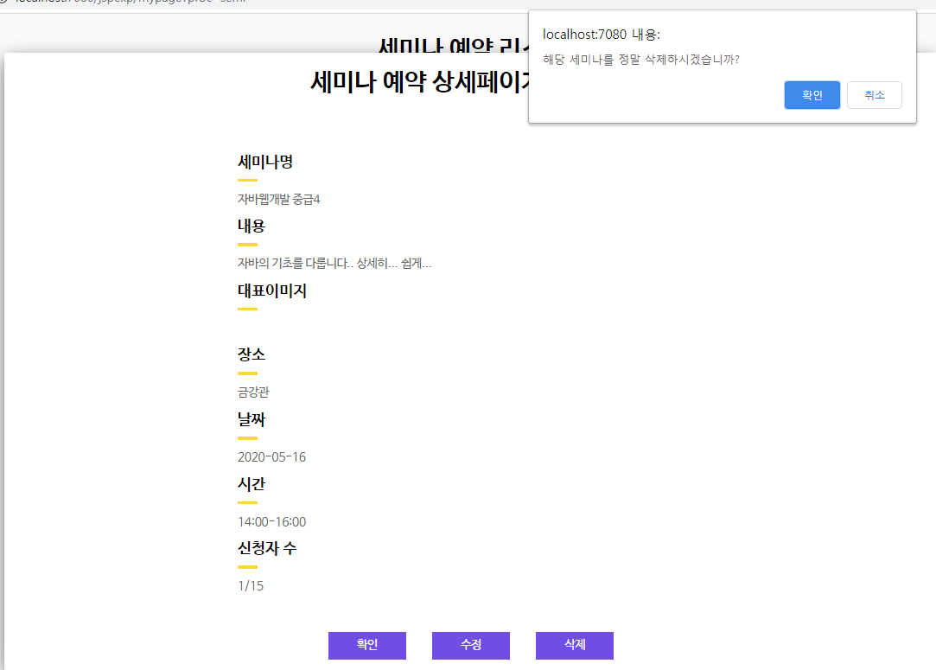
[화면 구현] 사용자 – 웹 – 마이페이지 – 세미나 예약 리스트(삭제)

Slide 23
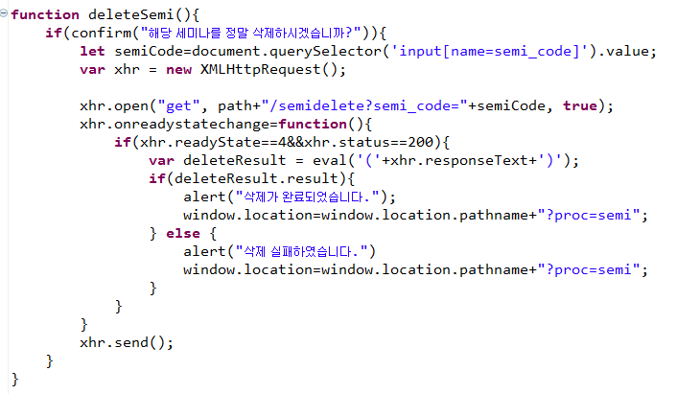
[화면 구현] 사용자 – 웹 – 마이페이지 – 세미나 예약 리스트(삭제)
SemiDelete.java로 code번호를 넘김

Slide 24
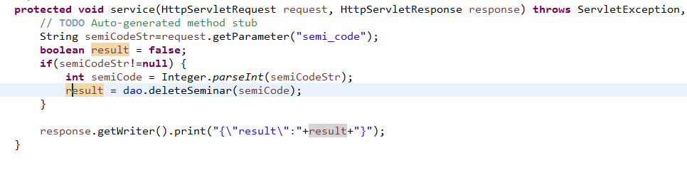
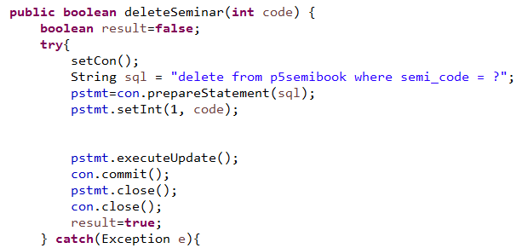
[화면 구현] 사용자 – 웹 – 마이페이지 – 세미나 예약 리스트(삭제)
SemiDelete.java
SemiDelete.java로 code번호를 넘김
Dao에서 삭제작업 진행
삭제 결과 반환
SeminarDao.java

Slide 25
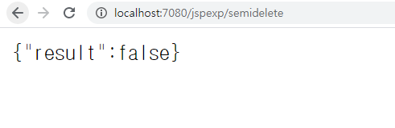
[화면 구현] 사용자 – 웹 – 마이페이지 – 세미나 예약 리스트(삭제)
삭제 결과
결과에 따른 작업

